Slide 1
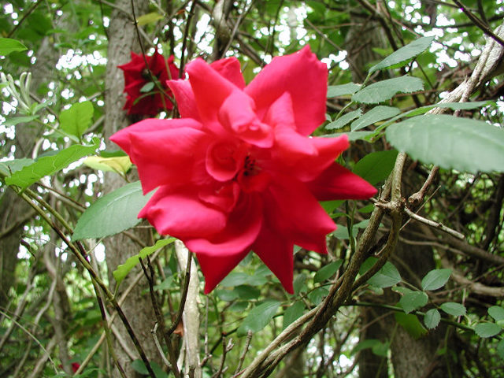
স্বাগতম

Slide 2
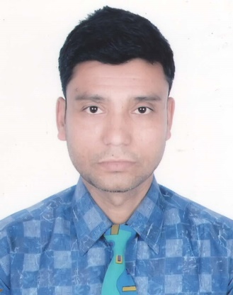
পরিচিতি
মো:তৈয়েবুর রহমান
সহকারী শিক্ষক
পূর্বাচল মাধ্যমিক বিদ্যালয়
অভয়নগর, যশোর।
মোবা : – ০1926320998
mtr01926@gmail.com
শ্রেণি :- নবম
বিষয় :- হিসাববিজ্ঞান
অধ্যায় :- নবম (রেওয়ামিল)
সময় :- ৫০ মিনিট
তারিখ:- ০২/০৭/২০১৯
সম্পাদনায়
প্রসন্ন কুমার দাস
সহকারি শিক্ষক
মোড়াকরি হাইস্কূল এণ্ড কলেজ
লাখাই,হবিগঞ্জ
বিটিটি-২৪তম ব্যাচ, আই ডি নং-৭০৫
মোবাইল -০১৭২৫৬০৬০৬৭

Slide 3
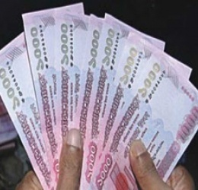
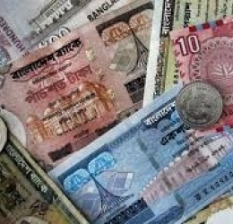

Slide 4
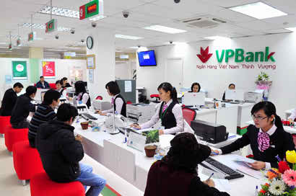
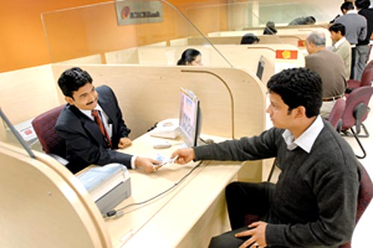
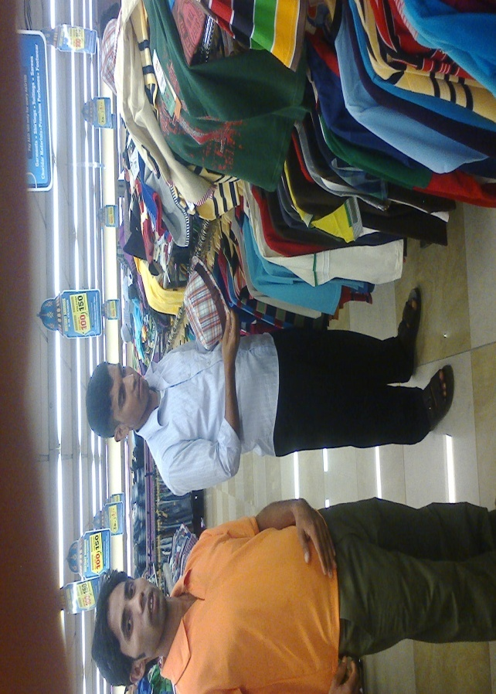
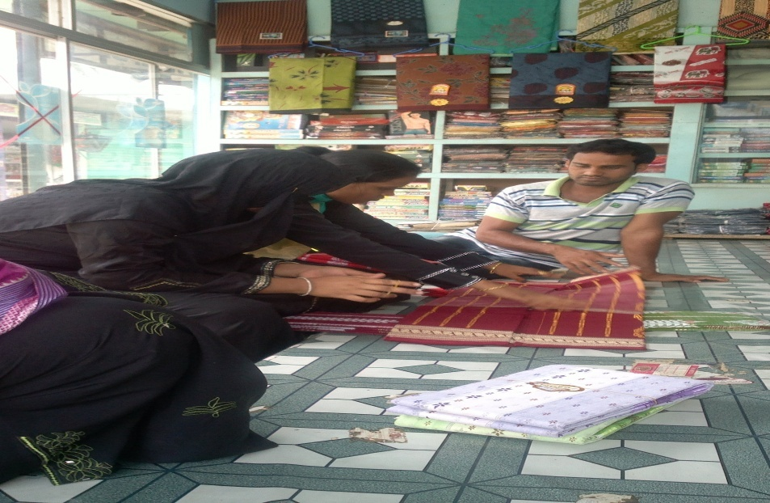
ব্যাংকের হিসাব নিকাশ করছে
ব্যাংকের হিসাব নিকাশ করছে

Slide 5
তোমরা এখানে কি দেখছ ?
মোট ডেবিট
সম্পদ
ব্যয়
মালিকানা স্বত্ব
দায় ও আয়
মোট ক্রেডিট

Slide 6
আজকের পাঠঃ রেওয়ামিল

Slide 7
শিখনফল
এই পাঠ শেষে শিক্ষার্থীরা---
$∙$ রেওয়ামিলের ডেবিট ও ক্রেডিট দিকের বিষয় সমূহ বলতে পারবে;
$∙$রেওয়ামিলে যে সমস্ত ভুল ধরা পড়ে না তা বলতে পারবে;
$∙$খতিয়ানের জের নিয়ে রেওয়ামিল তৈরী করতে পারবে ।

Slide 8
রেওয়ামিল এর নমুনা ছক
ক্রমিক নং | হিসাবের নাম | খঃ পৃঃ | ডেবিট টাকা | ক্রেডিট টাকা
০১
০২
০৩
০৪

Slide 9
রেওয়ামিলের ডেবিট ও ক্রডিট উদ্বৃত্ত
ক)যাবতীয় সম্পদ সমূহযেমন_ভূমি, দালান কোঠা,আসবাবপত্র, যন্ত্রপাতি,বিনিযোগ,ইত্যাদি
খ) যাবতীয় খরচ যেমন-ক্রয়, প্ররম্ভিক মজুদ, মজুরী, বেতন, বিজ্ঞাপন,ভাড়া , কমিশন,ইত্যাদি।
গ)অগ্রীম খরচ
ঘ) প্রাপ্য আয়সমূহ যেমন- বিনিয়োগের প্রাপ্য সুদ,বকেয়া কমিশন ইত্যাদি
ঙ) বিক্রয় ফেরত, উত্তোলন, প্রদত্ত ঋণ ইত্যাদি।
ক) যাবতীয় দ্বায়সমূহ যেমন- পাওনাদার হিসাব, প্রদেয় নোট,মূলধন, ব্যাংক ঋণ ইত্যাদি
খ) যাতীয় আয়সমূহ- বিক্রয়, প্রাপ্ত সুদ, বিনিয়োগের সুদ, প্রাপ্ত কমিশন ইত্যাদি
গ)অনুপার্জিত আয় যেমন- অগ্রিম ভাড়া প্রাপ্তী
ঘ) যেকোন ধরনের সঞ্চিতি যেমন- অনাদায়ী পাওনা সঞ্চিতী, বাট্রা সঞ্চিতী ইত্যাদি
ঙ) ক্রয় ফেরত

Slide 10
দলীয় কাজ
জনাব মামুনের ব্যবসায়ের হিসাবের বই হতে্ ২০১৪ সালের ৩১ মার্চ তারিখের খতিয়ানের হিসাব সমূহ ছিল ।উক্ত রেওয়ামিলটি শুদ্ধ করে লিখ।
ক্রমিক নং | হিসাবের নাম | খঃ পৃঃ | ডেবিট টাকা | ক্রেডিট টাকা
০১ | মূলধন |  | ৯৫০০০
০২ | বিক্রয় |  |  | ২০০০০
০৩ | দেনাদার হিসাব |  |  | ২৫০০০
০৪ | ক্রয় হিসাব |  |  | ২০০০০
০৫ | বেতন হিসাব |  | ১২০০০
০৬ | বাড়িভাড়া হিসাব |  | ১০০০০
০৭ | মজুরি হিসাব |  |  | ২২০০০

Slide 11
ভুল
করণিক ভুল
বাদপড়ার
ভুল
লিখার
ভুল
বেদাখিলার
ভুল
পরিপূরক
ভুল
নীতিগত ভুল
যে সমস্ত ভুল রেওয়ামিলে ধরা পড়ে না

Slide 12
মূল্যায়নঃ
১। রেওয়ামিল কি?
২। রেওয়ামিলের কয়টি ঘর থাকে তা লিখ?
৩। রেওয়ামিলে যে সমস্ত ভুল ধরা পড়ে না তার দুইটি নাম বল?

Slide 13
বাড়ির কাজ
মেইন বইয়ের ১৩৬পৃঃ এর অশুদ্ধভাবে প্রস্তুতকৃত রেওয়ামিলটি
শুদ্ধভাবে তৈরি করে আনবে ।

Slide 14
ধন্যবাদ

